Slide 1
"The refugee crisis and its
impact on the ESDP and
the CFSP“
Ασδεράκη Φωτεινή
Επικ. Καθηγήτρια
Πανεπιστήμιο Πειραιά

Slide 2
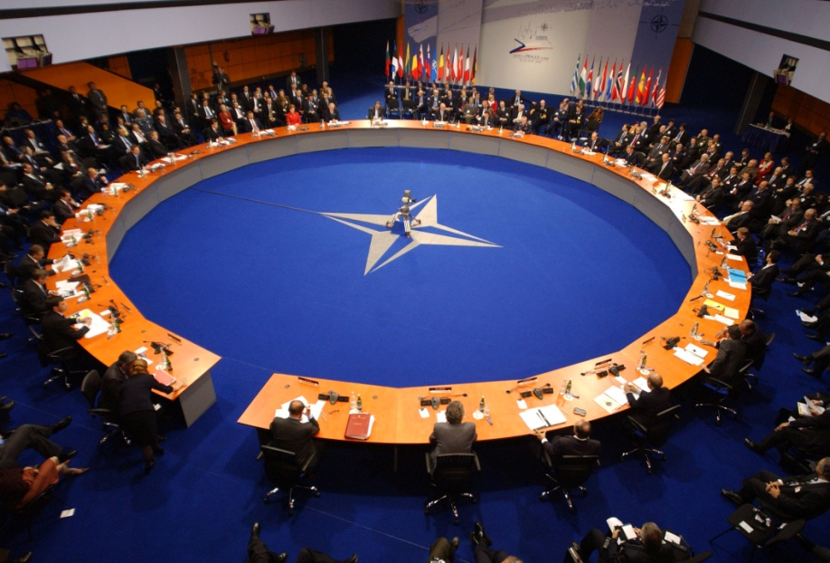
1. ΙΣΤΟΡΙΚΗ ΕΞΕΛΙΞΗ
ΣΥΝΘΗΚΗ ΒΡΥΞΕΛΛΩΝ- 1948
Μεταξύ Μ. Βρετανίας, Γαλλίας και BENELUX
= 1^{η} μεταπολεμική πολυμερής συμφωνία για την Ευρωπαϊκή ασφάλεια
(κατά πιθανού Γερμανικού ρεβανσισμού)
ΕΠΙΣΚΙΑΣΘΗΚΕ ΑΠΟ ΤΗΝ ΣΥΝΘΗΚΗ ΤΟΥ ΒΟΡΕΙΟΥ ΑΤΛΑΝΤΙΚΟΥ ΜΕ ΤΗΝ ΟΠΟΙΑ ΙΔΡΥΘΗΚΕ ΤΟ ΝΑΤΟ (4-4-1949)
… και η οποία σηματοδοτεί την αρχή της συμμετοχής των ΗΠΑ σε ζητήματα Ευρωπαϊκής ασφάλειας…

Slide 3
1. ΙΣΤΟΡΙΚΗ ΕΞΕΛΙΞΗ
ΕΥΡΩΠΑΪΚΗ ΚΟΙΝΟΤΗΤΑ ΑΝΘΡΑΚΑ ΚΑΙ
ΧΑΛΥΒΑ (ΕΚΑΧ) -1951
Τα Κράτη δεν ήταν ακόμα πρόθυμα για επανεξοπλισμό της Δ. Γερμανίας ως το 1955.
ΔΥΤΙΚΗ ΕΥΡΩΠΑΪΚΗ ΕΝΩΣΗ -1955
… όπου η Δ. Γερμανία καλείται να συμμετάσχει στη ΣΜΦ Βρυξελλών και ιδρύεται η εν λόγω Ένωση. Στη συνέχεια γίνεται και μέλος του ΝΑΤΟ.
Κατά τον Ψυχρό Πόλεμο η Γαλλία απεσύρθη από το στρατιωτικό σκέλος του ΝΑΤΟ (1966) και ανέπτυξε δικά της πυρηνικά όπλα. Η ΔΕΕ έπεσε σε λήθαργο ως και το 1984.
Το 1970 τα κράτη-μέλη των ΕΚ εγκαθίδρυσαν της Ευρωπαϊκή Πολιτική Συνεργασίας (EPC/ ΕΠΣ)= χαλαρός μηχανισμός συντονισμός εξωτερικής πολιτικής ως το 1986 (όπου με την Ενιαία Ευρωπαϊκή Πράξη η EPC γίνεται αναπόσπαστο κομμάτι των ΕΚ)

Slide 4
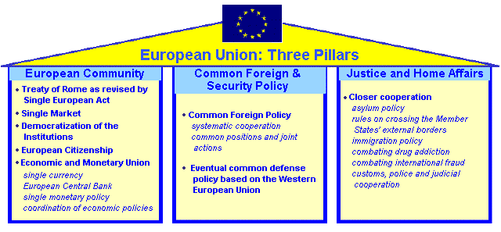
1. ΙΣΤΟΡΙΚΗ ΕΞΕΛΙΞΗ
Το 1992 η ΕΠΣ αντικαταστάθηκε από τη Κοινή Εξωτερική
Πολιτική και Πολιτική Ασφάλειας (CFSP/ ΚΕΠΠΑ) με τη
ΣΝΘ Μάαστριχτ.
Η κρίση στη Γιουγκοσλαβία απέδειξε την έλλειψη σε στρατιωτική ισχύ της ΚΕΠΠΑ.
Το 1999 τα κράτη- μέλη αποφασίζουν στη Κολονία ότι έχει έρθει η στιγμή να συμπεριλάβουν την απαραίτητη αυτή διάσταση στη κοινή πολιτική ασφαλείας. Έτσι γεννιέται η Ευρωπαϊκή Πολιτική Ασφάλειας και Άμυνας (ESDP/ ΕΠΑΑ).

Slide 5
2. ΤΟ ΠΟΛΙΤΙΚΟ ΠΛΑΙΣΙΟ ΤΗΣ ΕΠΑΑ
Σύμφωνα με τη νέο- λειτουργική θεωρία της διάχυσης,
η συνεργασία σε τομείς χαμηλής πολιτικής (ΟΝΕ-ΕΕ)
επιφέρει συνεργασία σε τομείς υψηλότερης πολιτικής
(ΚΕΠΑΑ-ΕΕ).
ΕΜΠΟΔΙΑ
Διαφορές μεταξύ των κρατών –μελών (κυρίως διαφορετική εξωτερική πολιτική)
Βλέπε για παράδειγμα το μεγάλο διχασμό στο πόλεμο στο Ιράκ και ως προς τις επιχειρήσεις στη Λιβύη.
Στρατηγικές επιλογές των μεγάλων Ευρωπαϊκών δυνάμεων
Η Γαλλία επεδίωξε πυρηνικό εξοπλισμό για την εξισορρόπηση της Γερμανίας ενώ παράλληλα προωθούσε την Ευρωπαϊκή ενσωμάτωση
Η Μ. Βρετανία βασίζεται στη σχέση της με τις ΗΠΑ με αποτέλεσμα να θεωρεί ότι η συνεργασία στα πλαίσια του ΝΑΤΟ υπερέχει της ΚΕΠΑΑ.
Η Γερμανία δεν έχει σαφή εξωτερική πολιτική γεγονός που εν μέρει οφείλεται στις μνήμες του Β’ΠΠ.
Η συνεχής διεύρυνση της ΕΕ
Η συναίνεση (ή αποτροπή) των ΗΠΑ
*** Η συνειδητοποίηση της Ευρωπαϊκής Ταυτότητας είναι παράγοντας που θα μπορούσε να αμβλύνει τις αντιθέσεις.

Slide 6
2. ΤΟ ΠΟΛΙΤΙΚΟ ΠΛΑΙΣΙΟ ΤΗΣ ΕΠΑΑ
ΤΟ ΜΕΓΑΛΟ ΕΡΩΤΗΜΑ: ΚΟΙΝΗ ΠΟΛΙΤΙΚΗ ΑΜΥΝΑΣ & ΑΣΦΑΛΕΙΑΣ ΚΑΤΑ… ΤΙΝΟΣ ?
Μόνη συγκρίσιμη δύναμη σε παγκόσμιο επίπεδο -βάση πληθυσμού- οι ΗΠΑ
Παθογένειες που θα χρειαστεί να ξεπεραστούν για να θεωρηθεί η ΕΕ υπολογίσιμη δύναμη:
= θεσμικές και στρατιωτικές:
Η δημιουργία κέντρου (Κεντρικού Ευρωπαϊκού Οργανισμού Ασφάλειας?) με αρμοδιότητα επί πόρων, προσωπικού και πολιτικής.
Χρηματοδότηση.
Πολιτική συναίνεση.

Slide 7
3. ΘΕΣΜΙΚΕΣ ΠΑΘΟΓΕΝΕΙΕΣ ΤΗΣ ΕΠΑΑ
Η διαδικασία ψηφοφορίας στο Ευρ. Συμβούλιο.
Αν ένα μέλος δηλώσει ότι λόγω εθνικής πολιτικής
προτίθεται να αντιταχθεί στην απόφαση που
πρόκειται να ληφθεί τότε δε γίνεται ψηφοφορία.
Η θεσμική εγγύτητα με το ΝΑΤΟ
Στο Συμβούλιο της Κολονίας αποφασίστηκε ότι η ΕΕ μπορεί να χρησιμοποιεί πόρους του ΝΑΤΟ για να φέρει εις πέρας αποστολές («Petersberg tasks»): α) ανθρωπιστικές, β) διασωστικές, γ) επιτήρησης της ειρήνης, δ) ειρηνευτικές
Στο Συμβούλιο της Νίκαιας αποφασίστηκε ότι 2 φορές το χρόνο ο υπεύθυνος της ΚΕΠΑΑ θα διαβουλεύεται με το Συμβούλιο του ΝΑΤΟ
Το 2002 υπογράφηκε μόνιμο πλαίσιο συνεργασίας μεταξύ ΕΕ-ΝΑΤΟ που επιτρέπει στην ΕΕ να χρησιμοποιεί πόρους του ΝΑΤΟ για περιπτώσεις κρίσεων (από το 2003 το ΝΑΤΟ διατηρεί το δικαίωμα να αρνηθεί τη παροχή)
Εξαναγκάζει μέλη της ΕΕ που δεν είναι μέλη του ΝΑΤΟ να συναινέσουν.
Εξαιρούνται η Κύπρος και η Μάλτα.

Slide 8
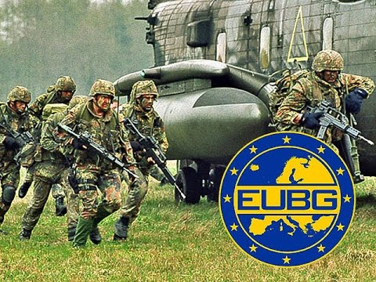
4. ΣΤΡΑΤΙΩΤΙΚΕΣ ΠΑΘΟΓΕΝΕΙΕΣ ΤΗΣ ΕΠΑΑ
Το Συμβούλιο στο Ελσίνκι έθεσε του στόχους για τη
δημιουργία δυνάμεων άμεσης επέμβασης.
«Οι δυνάμεις αυτές θα είναι στρατιωτικά αυτάρκεις και θα διαθέτουν τους απαραίτητους πόρους διοίκησης, ελέγχου και πληροφοριών, υλικοτεχνικές δυνατότητες, υπηρεσίες υποστήριξης μάχης, αεροπορικά και ναυτικά στοιχεία. Τα κράτη μέλη θα πρέπει να είναι σε θέση να αναπτύξουν τις
δυνάμεις αυτές εντός 60 ημερών. Επίσης, θα
πρέπει να είναι σε θέση να παρέχουν
μικρότερα στοιχεία ενεργητικού ταχείας
αντίδρασης με πολύ μεγαλύτερη ετοιμότητα,
εντός ενός χρόνου. Για το σκοπό αυτό, θα
υπάρχουν επίσης περαιτέρω μικρότερες
δυνάμεις για την αντικατάσταση των αρχικών
δυνάμεων»
LINK>>> https://www.consilium.europa.eu/uedocs/cms_data/docs/pressdata/en/esdp/91624.pdf

Slide 9
4. ΣΤΡΑΤΙΩΤΙΚΕΣ ΠΑΘΟΓΕΝΕΙΕΣ ΤΗΣ ΕΠΑΑ
Ανθρωπιστικές αποστολές βοήθειας και Ειρηνευτικές Αποστολές
= αποστολές πιο πιθανό να αναληφθούν από τις ευρωπαϊκές
στρατιωτικές δυνάμεις ταχείας αντίδρασης - δεν είναι ιδιαίτερα επικίνδυνες.
Π.χ. Αλβανία, Βοσνία-Ερζεγοβίνη
Αποστολές διάσωσης
= ειδικές αποστολές υψηλού βαθμού επικινδυνότητάς και πολλών αδιεξόδων - απαιτούν ειδικά εκπαιδευμένο προσωπικό + συστήματα υψηλής τεχνολογίας
Οι υποδομές του ΝΑΤΟ είναι πολύ σημαντικές για αυτές τις αποστολές
Διαχείριση κρίσεων και αποστολές επιβολής της ειρήνης
= οι πιο δύσκολες αποστολές - απρόβλεπτες και επικίνδυνες με δυσκολίες στη λήψη πολιτικών αποφάσεων (χρονοβόρα διαδικασία και οικονομικά ασύμφορες)
Αποτελούν μεγάλο επιχειρησιακό και τακτικό έλεγχο ωε προς τις ιδιαιτερότητες των θεάτρων επιχειρήσεων:
Σε επιχειρήσεις κατασκοπείας και επιχειρήσεις επί του ύδατος το ΝΑΤΟ έχει υπερέχει

